Slide 1


Trabalho Final: Melhoria de Processos de Negócios de uma Organização
Universidade Federal de Mato Grosso do Sul Faculdade de Computação Modelagem de Processos de Negócios Prof. Geraldo Barbosa Landre
INTEGRANTES:
Jóse Augusto; Matheus Fontes; Mateus Gabi Moreira; Bruno Mecca; Érico Camargo; Gian Fonseca; Jonathan Kinjo; Nicholas Peterle; Victor Lucas Lopes Silva;

Slide 2

Especificações da organização
Nome fantasia: Camargo’s Padrões.
Site da organização: http://camargospadroes.blogspot.com.br/
Ramo de negócio: comercialização, instalação e manutenção de padrões elétricos e prestação de serviços elétricos para residências e comércios

Slide 3
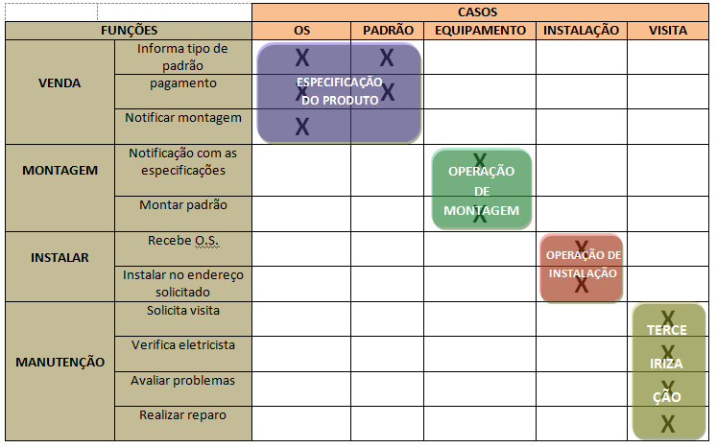
Fase 1: Identificação de Processos Matriz Caso/Função

Slide 4
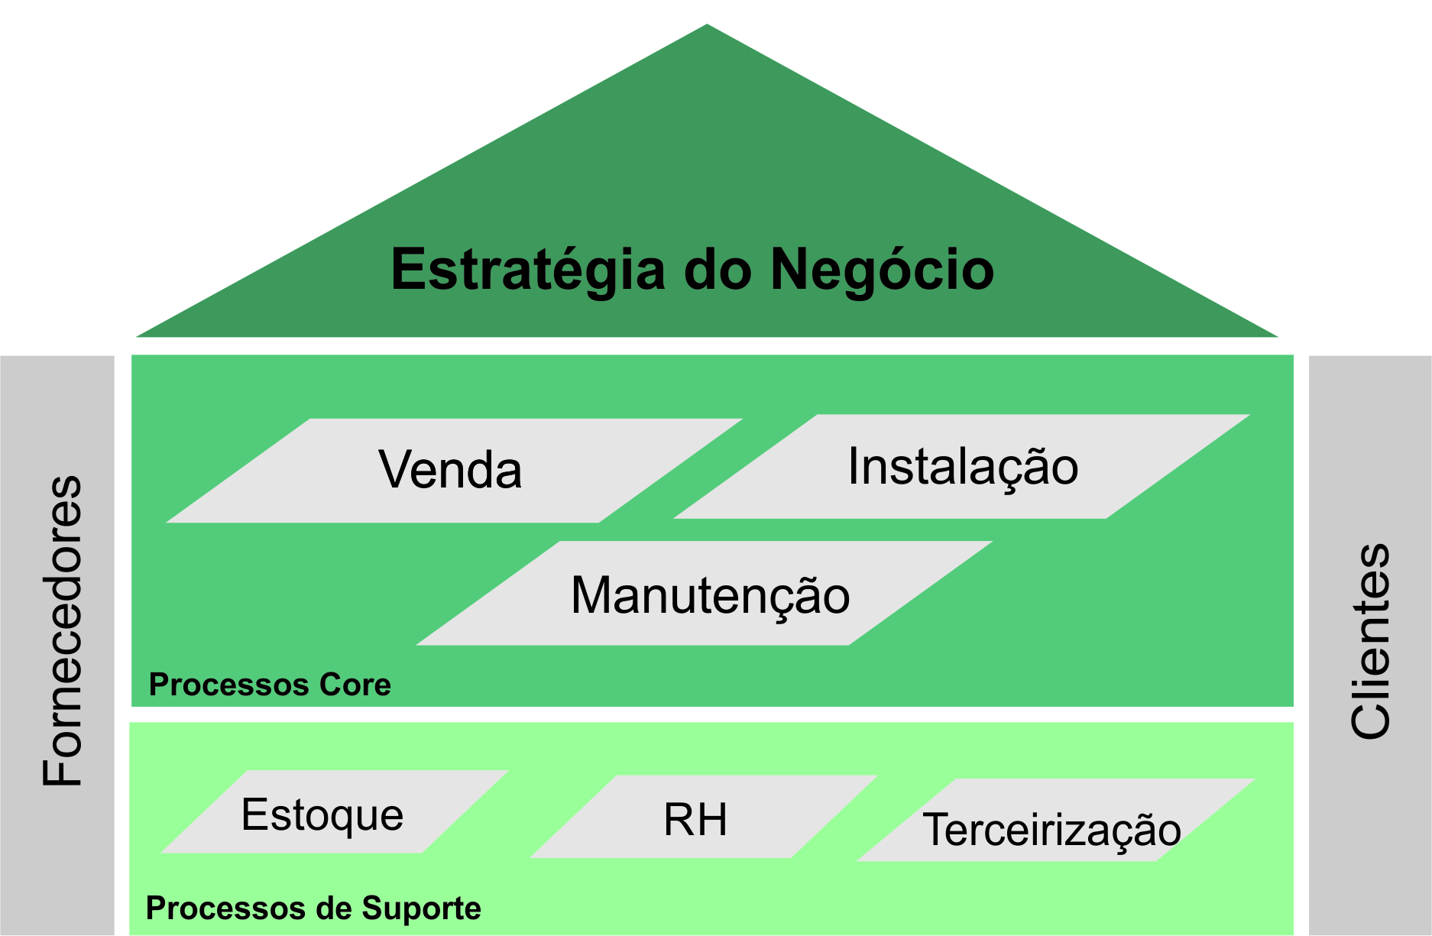
Fase 1: Identificação de Processos Ilustração da Arquitetura de Processos

Slide 5
Fase 1: Avaliação de Processos Avaliação dos processos com base nos aspectos Importância, Disfunção e Viabilidade
Importância:
– Quais processos têm os maiores impactos nos objetivos estratégicos das organizações
2. Disfunção:
– Quais processos estão com problemas mais profundos?
3. Viabilidade:
– Qual processo é o mais suscetível para um gerenciamento de processos bem-sucedido?

Slide 6
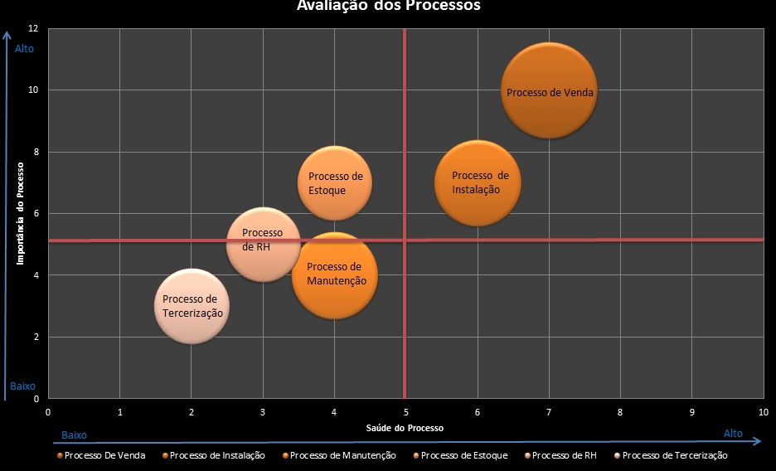
Portfólio de Processos da Camargo’s Padrões

Slide 7
Processos selecionados para serem descobertos no ciclo de melhoria de processos
Processo de Vendas;
Processo de Instalação;
Processo de Manutenção;

Slide 8
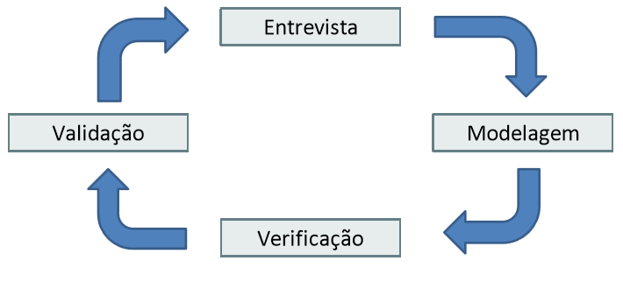
Fase 2: Descoberta de Processos
Baseados em evidências:
Observação dos processos;
Baseados em Entrevistas:
- Entrevistas com Stackholders;

Slide 9
Fase 2: Descoberta de Processos
Representação dos Processos atualmente AS-IS:
- http://mateusgabi.github.io/Trabalho-MPN-T2/

Slide 10
Fase 3: Análise de Processos Análise Qualitativa do Processo de Vendas
Step | Performer | Classification
Informar tipo de padrão | Cliente | NVA
Adquirir informações adicionais do cliente | Funcionário | BVA
Informar preço | Funcionário | NVA
Adquirir dados pessoais do cliente | Funcionário | BVA
Anunciar forma de pagamento | Cliente | VA
Informar melhor data de entrega | Cliente | VA
Agendar entrega | Funcionário | VA
Gerar ordem de serviço | Funcionário | BVA
Entregar comprovante para cliente | Funcionário | VA

Slide 11
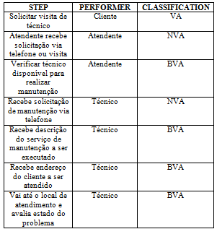
Fase 3: Análise de Processos Análise Qualitativa do Processo de Manutenção

Slide 12
Fase 4: Redesign de Processos
Representação dos processos melhorados TO-BE:
- http://mateusgabi.github.io/Trabalho-MPN-T2/

